Slide 1
يتذكر الأشياء التي خبئت أمامه ويقوم بالبحث عنها وايجادها
«البحث و الاستكشاف»
إعداد: موزة سعيد مبارك عايد الكتبي

Slide 2
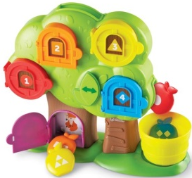
المراجعة: أ. جمعه شعيب | الإعداد : موزة سعيد الكتبي | يتذكر الأشياء التي خبئت أمامه ويقوم بالبحث عنها وايجادها رقم الهدف :(279) | الهدف
الفئة العمرية: 5-6 سنوات | مستوى الشدة: متوسطة | فئة الإعاقة : الاعاقة الذهنية | بيانات الهدف
درس البحث و الاستكشاف استيقظ حمد على صوت صراخ أمه. فأسرع إليها قائلاً: ما الذي حصل يا أمي؟ فقالت الأم: لقد خبئت قلادة والدتي لكني لا اتذكر أين وضعتها و بحثت في كل مكان ولم أجدها. فقال لها حمد: حسناً يا أمي سأبحث عنها لكن كيف هو شكلها؟ فقالت الأم: إنها قلادة صفراء طويلة و بها وردة حمراء صغيرة. فأخذ حمد يفكر ويفكر و يفكر ثم قال: أمي أمي أظن أنني أعرف مكانها فذهب و احضرها. فقالت له الأم: أين وجدتها؟ فقال حمد مبتسماً و هو يحك رأسه: لقد رأيتك قبل يومين تضعينها تحت الملابس و تذكرتها حينما وصفتيها. قالت الأم شاكرة: إنك ذكي جداً يا حمد شكراً لك جداً. بعد قراءة القصة ومتابعة الفيديو، ممكن سؤال الطالب عدة أسئلة مثل: هل حمد ذكي أم لا؟ كيف عرفت؟ كيف نستخدم عقلنا؟ (ممكن تعليمه عن كيفية الهدوء و الاسترخاء و التفكير الجيد وعدم الاستعجال لأن المعلومة موجودة وقد تحتاج وقت) الأنشطة الصفية: اظهار رقم أو حرف أو حيوان أو فواكه وهكذا من معلوماته أمام الطالب و سؤاله عنه ثم تخبأته أمامه في مكان ما ثم طلب منه البحث عنه (البدء بشيء واحد ثم زيادة الصعوبة شيئاً فشيئاً). تخبأة الأشياء في لعبة الشجرة إن وجدت أو في صناديق و اعطاء الطالب الفرصة لاختيار المكان المخبأ فيه. ابحث عن العصفور في العش. دفن اللعبة تحت التراب ثم جعله يبحث عنها واعطاءه تلميحات (لعبة الحار و البارد إذا اقترب معناه قريب من الشيء وهكذا). يكتب الطالب اسمه في ورقة و وضعها في ظرف و تخبأه الظرف عنه و طلب منه البحث و ايجاد اسمه (ممكن وضع ظرف آخر نفس المكان دون علمه و جعله يميز اسمه دون غيره). |  |  | كتاب الطالب
أنشودة اختبأ وابحث
https://youtu.be/0oJG858Wrog

Slide 3
الحصة الدراسية: الهدف الرئيسي هو يتذكر الطالب الأشياء التي خبئت أمامه ويقوم بالبحث عنها وايجادها. أهداف أخرى: زيادة قوة التركيز و الانتباه لدى الطالب، حثه على البحث و الاستكشاف. تشغيل الفيديو الخاص بالدرس. تنفيذ التمارين والأنشطة الصفية داخل الغرفة الصفية عمليا و كتابيا. للمعلم حرية ابتكار أنشطة اضافية. النشاط الرياضي ان يقوم الطالب مع المعلم بلعب لعبة الأختباء (لعبة الغميضة) أو ممكن عمل حصة جماعية ولعبها مع الأطفال الآخرين. النشاط الفني: القيام بعرض مسرحي تقوم فيه الدمى بالاختباء ثم يبحث عنها الطالب ويجدها. النشاط الموسيقى: أناشيد حول الاختباء و البحث. | دليل للمعلم
على ولي الأمر ممارسة لعبة الاختباء و تخبأه الأشياء و حث الطالب على البحث و الاستكشاف و اعمال العقل. | الواجب المنزلي
مجموعة تدريبات على الأيباد تتضمن: مشاهدة الفيديوهات التعليمية. ألعاب البحث عن الشيء المخبأ. | تمارين الكترونية
متوسط : يتذكر الأشياء التي خبئت أمامه ويقوم بالبحث عنها ولكن لم يتمكن من ايجادها جيد: يتذكر الأشياء التي خبئت أمامه ويقوم بالبحث عنها وايجادها لكن يأخذ وقت أطول مرتفع: يتذكر الطالب الأشياء التي خبئت أمامه ويقوم بالبحث عنها وايجادها ويأخذ وقت قصير | التقييم

Slide 4
لعبة الغميضة
https://youtu.be/2Gsu7ityl98
https://youtu.be/IxF1ixCwkM4

Slide 5
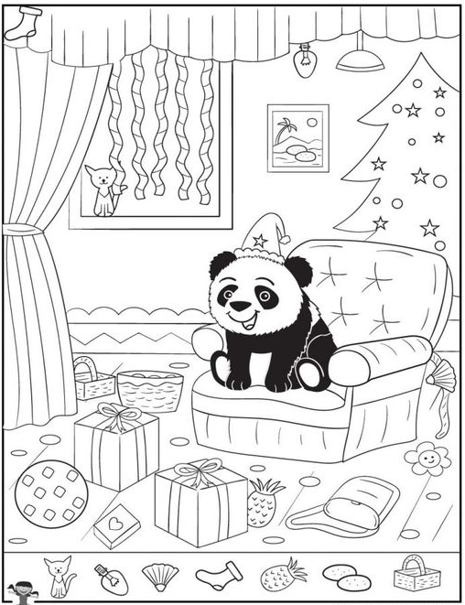
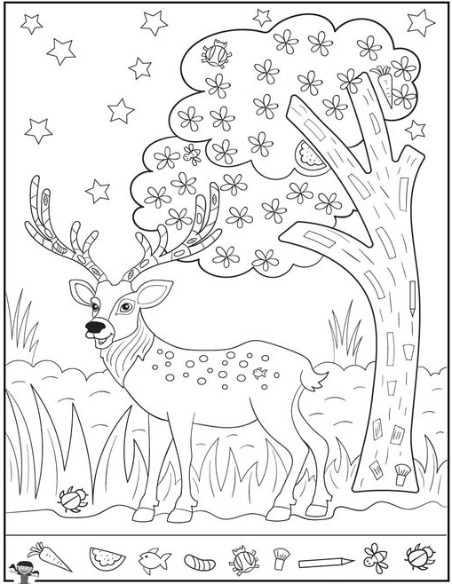
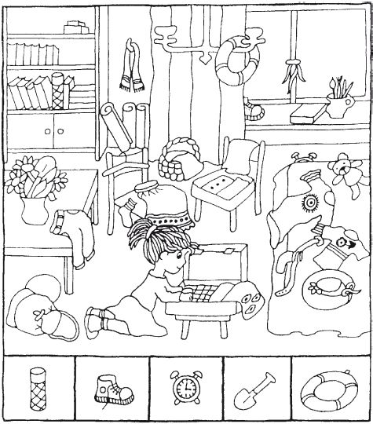
ابحث عن الأشياء المخبأة في الصورة

